Slide 1
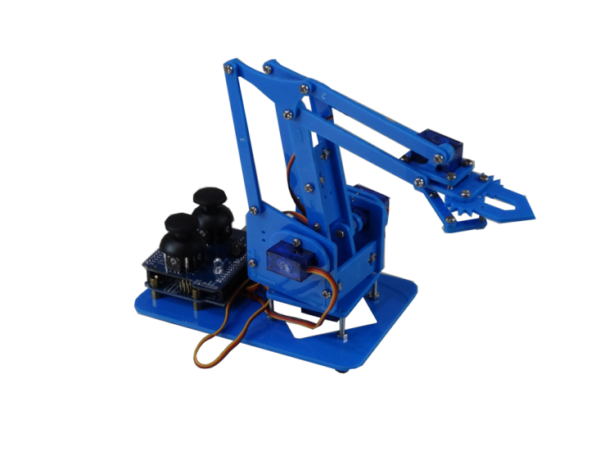
翻轉教室-機械手臂
104年度文元國小教師資訊知能研習
由機械手臂進入創意世界

Slide 2
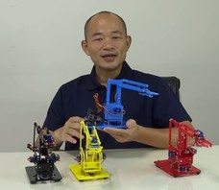
【講師介紹】
交大資訊系畢，長期浸淫IT領域，從業務到外商經理歷經各種職務，現在自行創業並投入自造潮流，已有3個募資專案在Indiegogo。
連宏城老師為 MeArm.Joystick 機器手臂的開發者，在FlyingV創下募資1700%紀錄，已在全台辦過84場DIY活動。
目前走訪全省偏鄉的里程數超過20000公里，將Maker的自造精神不斷傳承下去。
連宏城 中軟科技創辦人 行動創客學院擔任執行長 CEO
自造者基礎教育推廣家

